Slide 1
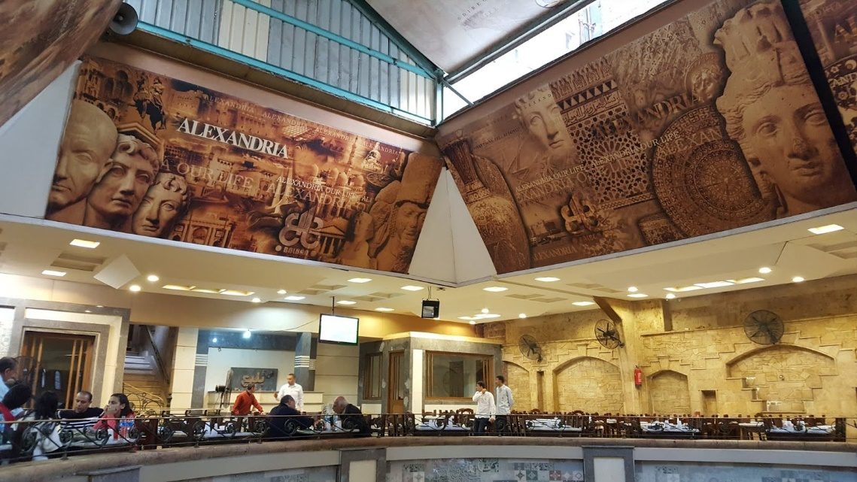
- وهو لم يُصبح مطعم شهير فقط وواحد من أفضل 10 مطاعم في الإسكندرية، بل يُعتبر معلم زيارة في حد ذاته، وجاءت شهرته من الأسماك، إلا أنه يقدم أيضا مجموعة من أفضل المشويات والوجبات المتنوعة.
نبذه عن المكان
صوره مطعم بلبع
لوكيشن
https://www.google.com/maps/place/%D9%85%D8%B7%D8%B9%D9%85+%D8%A8%D9%84%D8%A8%D8%B9+%D8%A7%D8%B3%D9%83%D9%86%D8%AF%D8%B1%D9%8A%D8%A9%E2%80%AD/@31.3238659,30.06421,17z/data=!3m1!4b1!4m5!3m4!1s0x14f5d1a2b2e646c1:0x8ea0a67535f73129!8m2!3d31.3238659!4d30.0620213
y | x
30.062042759612247 | 31.32405834678478,

